Slide 1
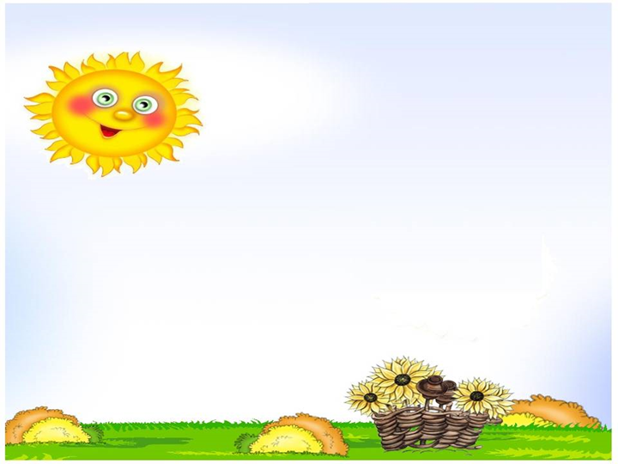
Музыкально-оздоровительная работа в детском саду
МДОУ «Ветерок» №26 ЯМР
Музыкальный руководитель: Городецкая Е.Н

Slide 2
Цель: Укрепление психического и физического здоровья детей, выявление и развитие музыкальных и творческих способностей.

Slide 3
Задачи: Развивать музыкальные способности используя здоровьесберегающие технологии. Создавать условия, обеспечивающие эмоциональное благополучие каждого ребенка Формировать привычки к здоровому образу жизни

Slide 4
Музыкально- оздоровительная работа
Пальчиковые
игры
Дыхательная гимнастика
Игровой массаж
Оздоровительные
и
фонопедические
упражнения
Валеологические
песенки-распевки
музыкотерапия
Речевые игры
Артикуляционная гимнастика

Slide 5
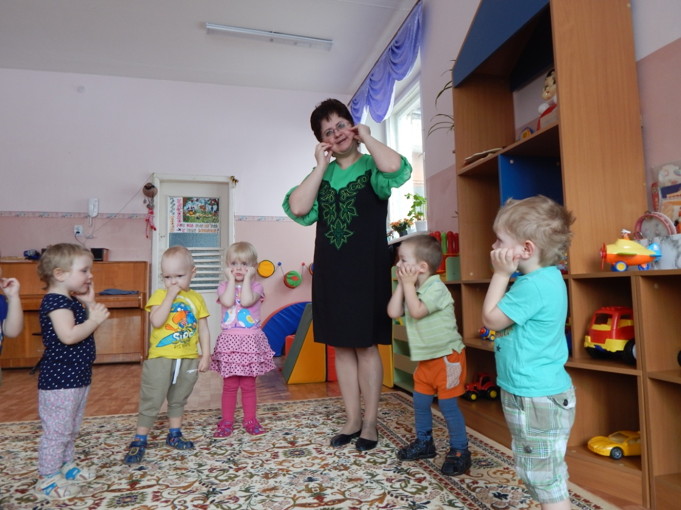
Валеологические песенки-распевки С них начинаются все музыкальные занятия. Несложные, добрые тексты и мелодия, состоящая из звуков мажорной гаммы, поднимают настроение, задают позитивный тон к восприятию окружающего мира, улучшают эмоциональный климат на занятии, подготавливают голос к пению.

Slide 6
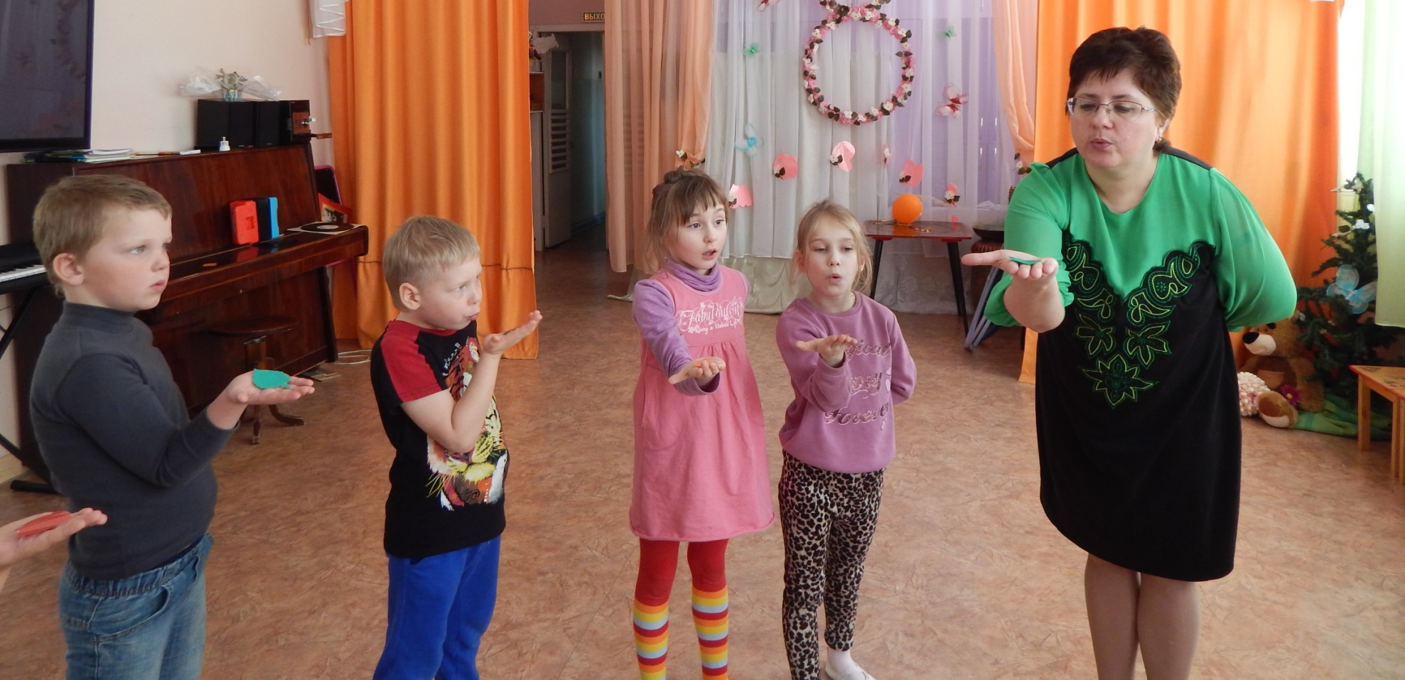
Дыхательная гимнастика Дыхательная гимнастика положительно влияет на обменные процессы, играющие важную роль в кровоснобжениие, способствует восстановлению нервной системы, восстанавливает нарушенное носовое дыхание

Slide 7
Артикуляционная гимнастика Основная цель артикуляционной гимнастики-выработка качественных, полноценных движений органов артикуляции. Упражнения способствуют тренировке мышц речевого аппарата. В результате этой работы повышаются показатели уровня развития речи, певческих навыков, улучшаются музыкальная память, внимание

Slide 8
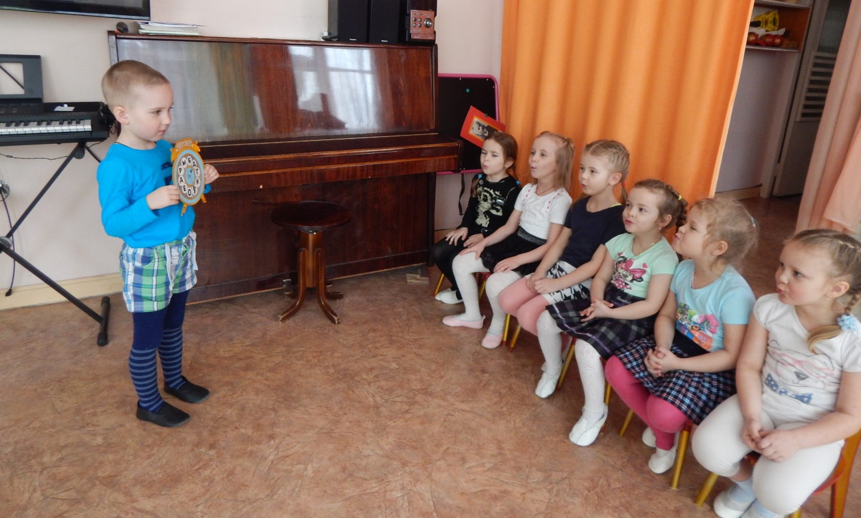
Оздоровительные и фонопедические упражнения Проводятся для укрепления хрупких голосовых связок детей подготовки их к пению, профилактики заболеваний верхних дыхательных путей.

Slide 9
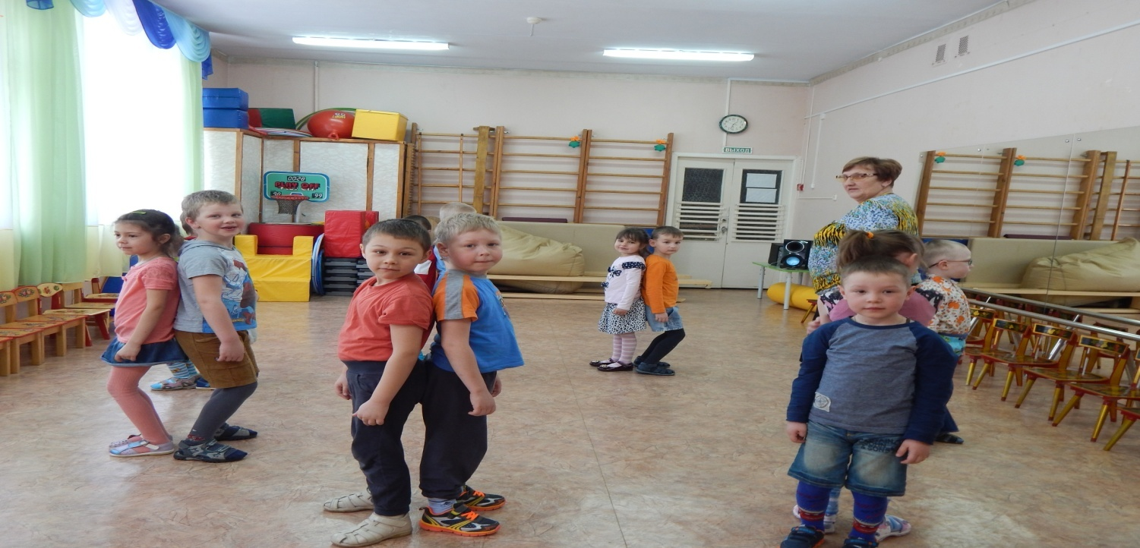
Игровой массаж Использование игрового массажа повышает защитный свойства верхних дыхательных путей и всего организма.

Slide 10
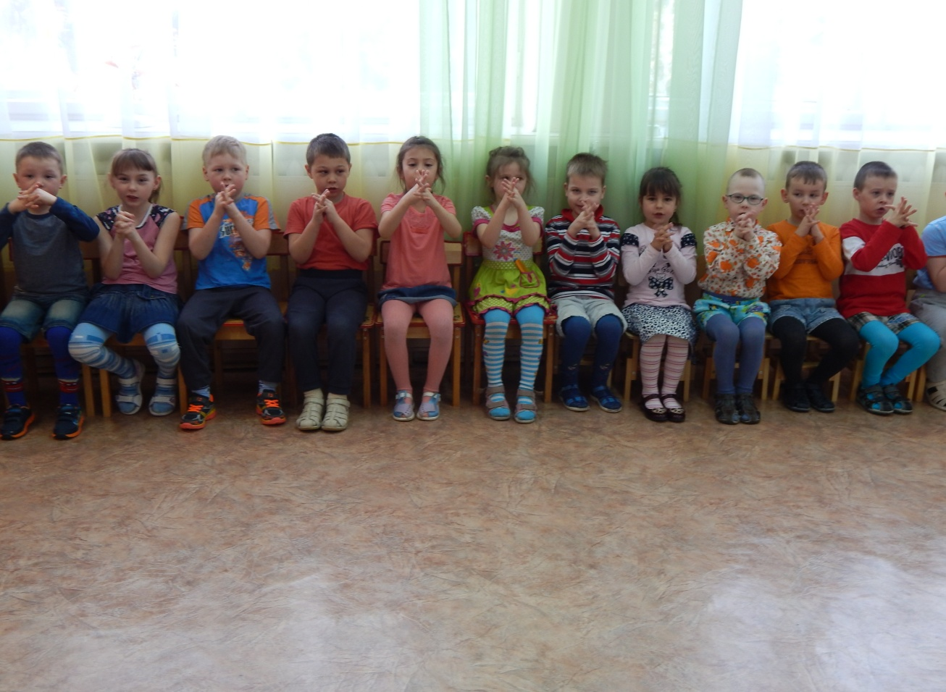
Пальчиковые игры игры позволяют разминать, массировать пальчики и ладошки, благоприятно воздействуют на все внутренние органы.

Slide 11
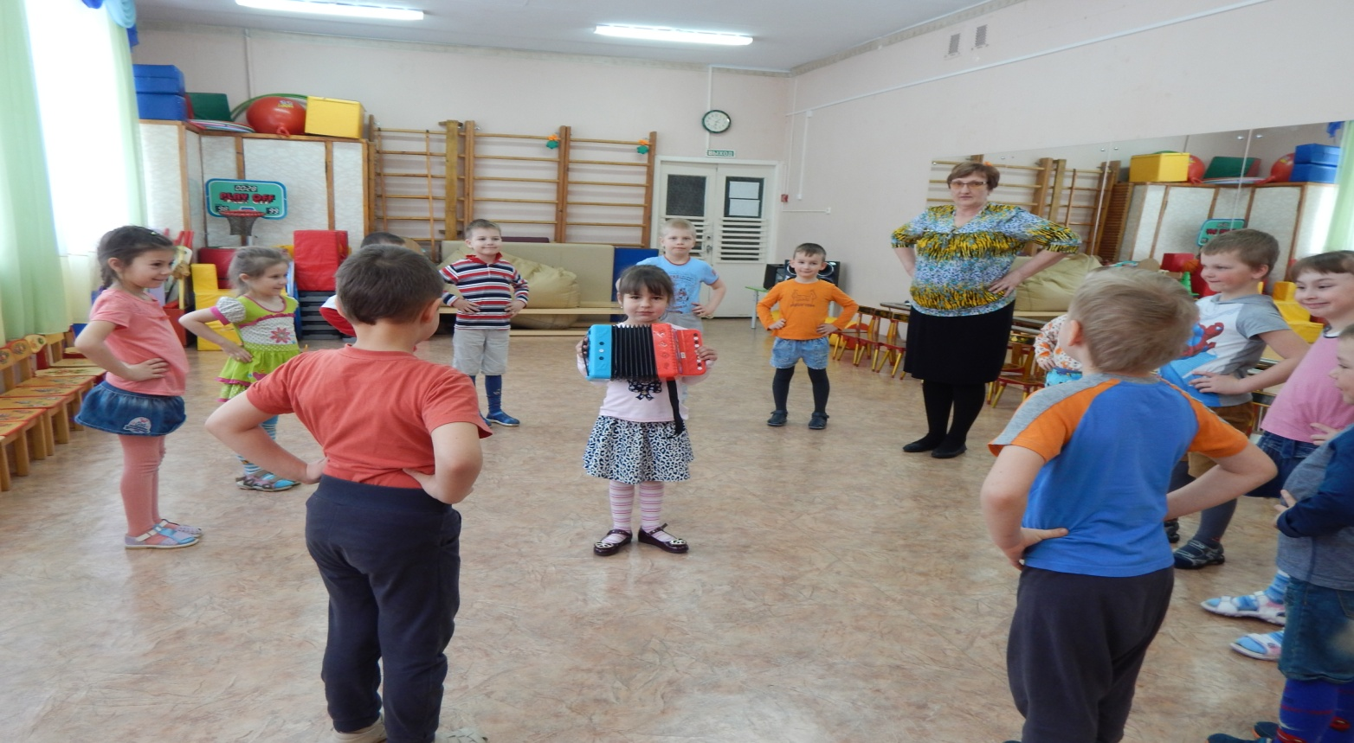
Речевые игры Использование речевых игр на музыкальных занятиях эффективно влияет на развитие эмоциональной выразительности речи детей, двигательной активности.

Slide 12
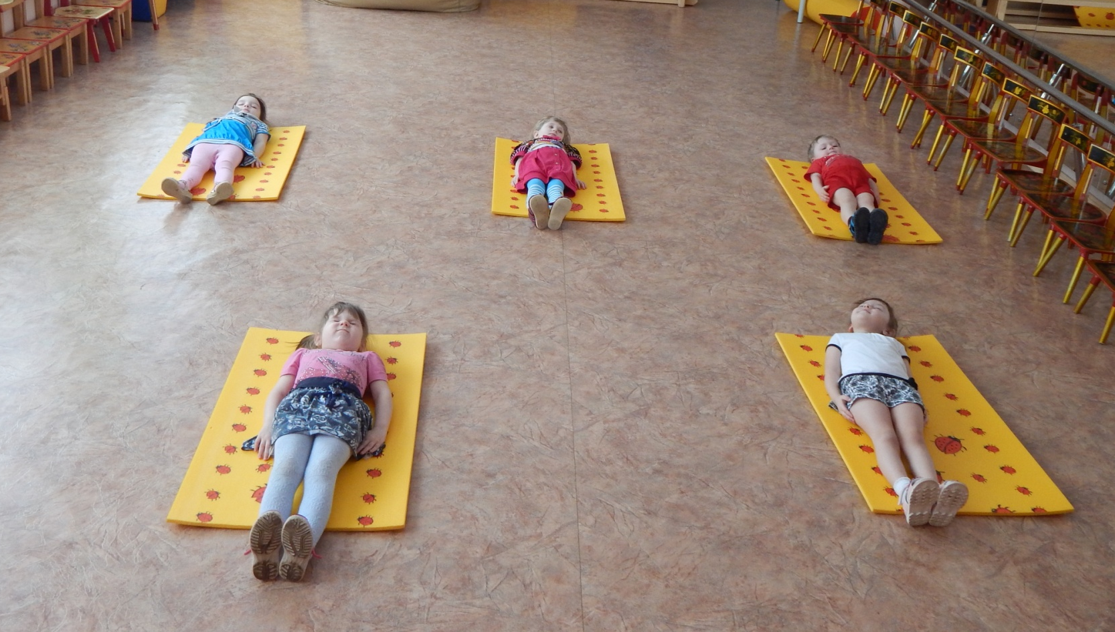
Музыкотерапия Слушание правильно подобранной музыки повышает иммунитет детей, снимает напряжение и раздражительность, головную и мышечную боль, восстанавливает спокойное дыхание.

Slide 13
Результаты внедрения здоровьсберегающих технологий Сделана картотека пальчиковых игр, лагоритмических упражнений, дыхательной и артикуляционной гимнастики, валеологических песенок- распевок, самомассажа. Систематизирована работа по применению здоровьсберегающих технологий в различных видах музыкальной деятельности

Slide 14
Спасибо за внимание!

